Slide 1
Cas clinique
Dr DELRUE
CMA

Slide 2
Homme 21 ans
Demande certificat classe 2
Reçu classe 2 ICAO en 2009 pour vol à voile
Pour cadets de l’air

Slide 3
Historique
2009 envoi chez le cardio pour holter TA car HTA en consultation mais controle holter TA nl
(nb :1 ESV sur l’ecg de repos)
2012 ECG nl

Slide 4
Demande Cl 2 EASA
ECG de repos
Auscultation : très nombreuses extrasystoles
Asymptomatiques pour le patient
Anamnèse : hta père, rhume de hanche à 7 ans, allergie rhume des foins
Médicaments : nihil

Slide 5
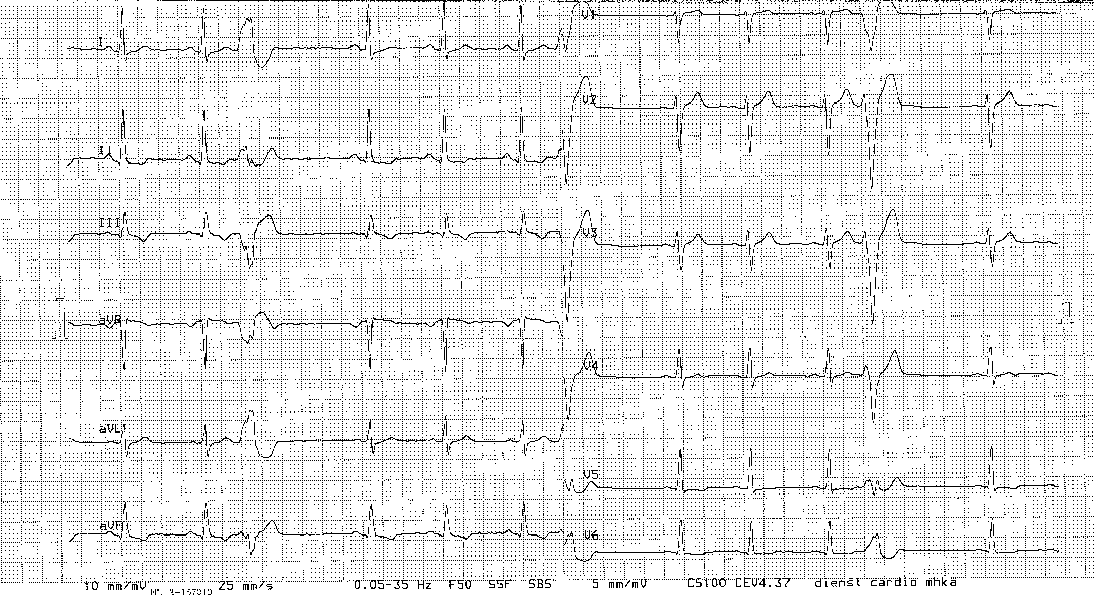
ECG

Slide 6
Bilan
Holter 24 h : 29000 ESV
Unifocales, isolées, longues périodes de bigéminisme
En fait a déja consulté le cardio (AZ Brussel) en 2009 diagnostic de syndrome de non-compaction ventriculaire isolée

Slide 7
Bilan
En fait a déja consulté le cardio (AZ Brussel) envoyé par le médecin traitant en 2009 diagnostic de syndrome de non-compaction ventriculaire isolée

Slide 8
Syndrome de non-compaction ventriculaire isolée
Cardiomyopathie congénitale rare
3 e cause de cardiomyopathie
Anomalie de l’embryogénèse : trabéculations ventriculaires proéminentes avec profonds récessus intertrabéculaires
Parfois autres anomalies (alors n’est plus isolée)
Formes sporadiques ou familiales

Slide 9
Tableau clinique
Très variable
Découverte fortuite
Insuffisance cardiaque (dysfonction systolique)
Arythmies (FA et TV)
thromboembolie

Slide 10
Diagnostic
Echographie
IRM

Slide 11
Pronostic
Variable
Prise en charge
Suivi dépend des symptômes
Anticoagulation? Si dysfonction VG, FA, antdcts thromboemboliques, thrombis ventriculaires connus
Si risque élevé defibrillateur implentable
Dépistage : parents 1er degré

Slide 12
Questions
Aptitude ?
OUI- NON ?
Limitations?
Suivi?
Rôle d’expert versus rôle curatif

Slide 13
EASA AMC2 MED.B.010
(h) Other cardiac disorders
(1) Applicants with a primary or secondary abnormality of the pericardium, myocardium or endocardium may be assessed as unfit pending satisfactory cardiological evaluation.
(2) Applicants with a congenital abnormality of the heart, including those who have undergone surgical correction, may be assessed as fit subject to satisfactory cardiological assessment. Cardiological follow-up may be necessary and should be determined in consultation with the licensing authority.

